Slide 1


장애인식개선사업 버디&키디
영상동화 활동지

Slide 2

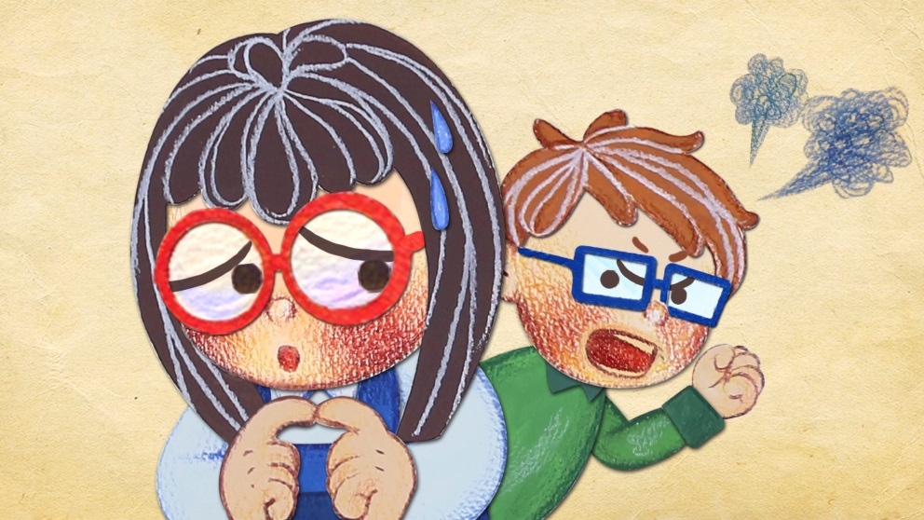
장애인식개선사업 버디&키디
영상동화 활동지
똑같은 거 아닌가?

Slide 3

똑같은 거 아닌가?… 1단계 - 내용
4학년
소을
이는 시력이 매우 좋지 않은 친구입니다.
안경을 써도 잘 보이지가 않아 키가 크지만 교실 앞자리에 앉습니다.
소을이 뒤에 앉은
민국
이는 키 큰 소을이 때문에 칠판이 보이지 않아 짜증이 납니다.
소을이와 민국이가 사이 좋게 공부하려면 어떻게 해야 할까요?
1
민국이는 왜 소을이에게 화가 났나요?
3

Slide 4
똑같은 거 아닌가?… 1단계 - 내용
4학년
소을
이는 시력이 매우 좋지 않은 친구입니다.
안경을 써도 잘 보이지가 않아 키가 크지만 교실 앞자리에 앉습니다.
소을이 뒤에 앉은
민국
이는 키 큰 소을이 때문에 칠판이 보이지 않아 짜증이 납니다.
소을이와 민국이가 사이 좋게 공부하려면 어떻게 해야 할까요?
2
소을이는 안경도 쓰고 있고, 키도 큰데
왜 맨 앞자리에 앉게 되었나요?
3

Slide 5
똑같은 거 아닌가?… 1단계 - 내용
4학년
소을
이는 시력이 매우 좋지 않은 친구입니다.
안경을 써도 잘 보이지가 않아 키가 크지만 교실 앞자리에 앉습니다.
소을이 뒤에 앉은
민국
이는 키 큰 소을이 때문에 칠판이 보이지 않아 짜증이 납니다.
소을이와 민국이가 사이 좋게 공부하려면 어떻게 해야 할까요?
3
안경이 깨진 민국이는 소을이에게 어떤 마음이 들었나요?
3

Slide 6
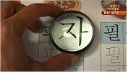
똑같은 거 아닌가?… 1단계 - 내용
4학년
소을
이는 시력이 매우 좋지 않은 친구입니다.
안경을 써도 잘 보이지가 않아 키가 크지만 교실 앞자리에 앉습니다.
소을이 뒤에 앉은
민국
이는 키 큰 소을이 때문에 칠판이 보이지 않아 짜증이 납니다.
소을이와 민국이가 사이 좋게 공부하려면 어떻게 해야 할까요?
4
소을이는 무엇을 사용하여 책을 읽나요?
경
3

Slide 7
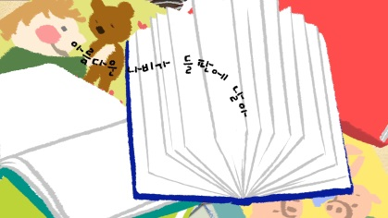
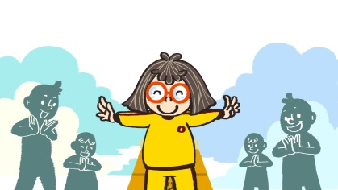
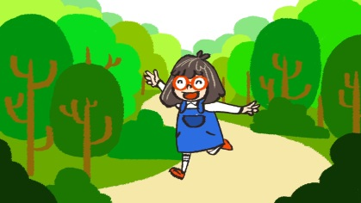
똑같은 거 아닌가?… 1단계 - 내용
4학년
소을
이는 시력이 매우 좋지 않은 친구입니다.
안경을 써도 잘 보이지가 않아 키가 크지만 교실 앞자리에 앉습니다.
소을이 뒤에 앉은
민국
이는 키 큰 소을이 때문에 칠판이 보이지 않아 짜증이 납니다.
소을이와 민국이가 사이 좋게 공부하려면 어떻게 해야 할까요?
5
소을이는 요술안경이 있으면 무엇을 하고 싶다고 하였나요?
7

Slide 8

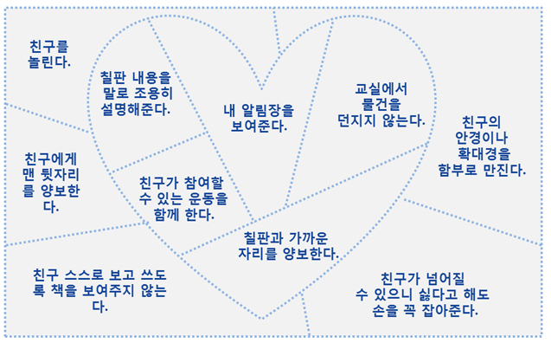
똑같은 거 아닌가?… 1단계 - 적용
1
민국이가 소을이에게 칠판이 잘 안 보인다고 짜증을 냈을 때
소을이의 기분은 어땠을까요?
소을이의 마음을 색깔로 나타내어 봅시다.
2
소을이처럼 눈이 많이 좋지 않은 우리 반 친구들을 위해
학급에서 할 수 있는 일은 무엇일까요?
내가 할 수 있는 일을 찾아 색칠해 봅시다.
8

Slide 9
똑같은 거 아닌가?… 2단계 - 내용
4학년
소을
이는 시력이 매우 좋지 않은 친구입니다.
안경을 써도 잘 보이지가 않아 키가 크지만 교실 앞자리에 앉습니다.
소을이 뒤에 앉은
민국
이는 키 큰 소을이 때문에 칠판이 보이지 않아 짜증이 납니다.
소을이와 민국이는 이 문제를 어떻게 해결할 수 있을까요?
1
민국이는 왜 소을이에게 화가 났나요??
2
소을이는 안경도 쓰고 있고, 키도 큰데 왜 맨 앞자리에
앉게 되었나요?
9

Slide 10
똑같은 거 아닌가?… 2단계 - 내용
4학년
소을
이는 시력이 매우 좋지 않은 친구입니다.
안경을 써도 잘 보이지가 않아 키가 크지만 교실 앞자리에 앉습니다.
소을이 뒤에 앉은
민국
이는 키 큰 소을이 때문에 칠판이 보이지 않아 짜증이 납니다.
소을이와 민국이는 이 문제를 어떻게 해결할 수 있을까요?
3
소을이는 무엇을 사용하여 책을 읽나요?
경
4
소을이는 요술안경이 있으면 무엇을 하고 싶다고 하였나요?
10

Slide 11
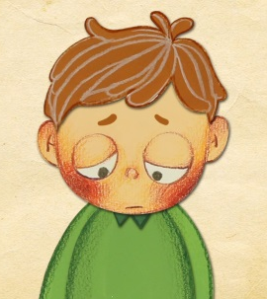
똑같은 거 아닌가?… 2단계 - 내용
4학년
소을
이는 시력이 매우 좋지 않은 친구입니다.
안경을 써도 잘 보이지가 않아 키가 크지만 교실 앞자리에 앉습니다.
소을이 뒤에 앉은
민국
이는 키 큰 소을이 때문에 칠판이 보이지 않아 짜증이 납니다.
소을이와 민국이는 이 문제를 어떻게 해결할 수 있을까요?
5
민국이는 어떤 일을 통해 소을이의 마음을 이해할 수 있었나요?
6
민국이가 되어 소을이에게 미안한 마음을 전하는 편지를 써 봅시다.
소을아,
민국이가
11

Slide 12
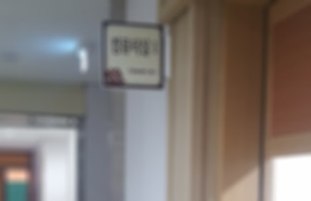
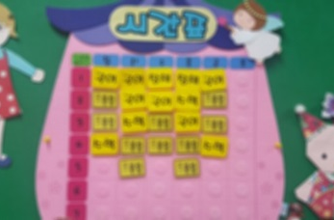
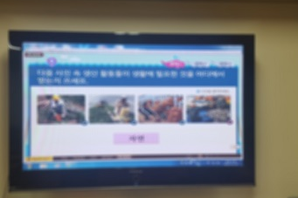
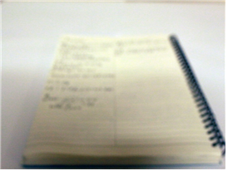
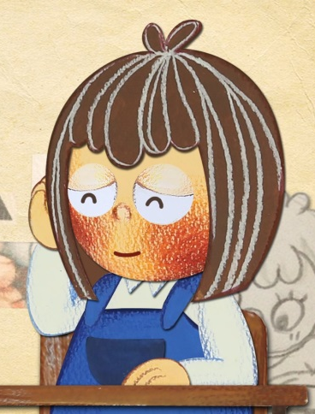
똑같은 거 아닌가?… 2단계 - 적용
1
시력이 매우 좋지 않은 소을이는 안경을 써도 글자나 그림이 잘 안보입니다.
소을이가 되어 아래 사진의 글자와 그림을 적어보세요.
또 소을이의 불편함을 느꼈다면 그 느낌을 옆 친구와 이야기해 봅시다.
2
내가 소을이라면 잘 안 보인다고 짜증을 내는 민국이에게
어떻게 말하면 좋을까요?
12

Slide 13
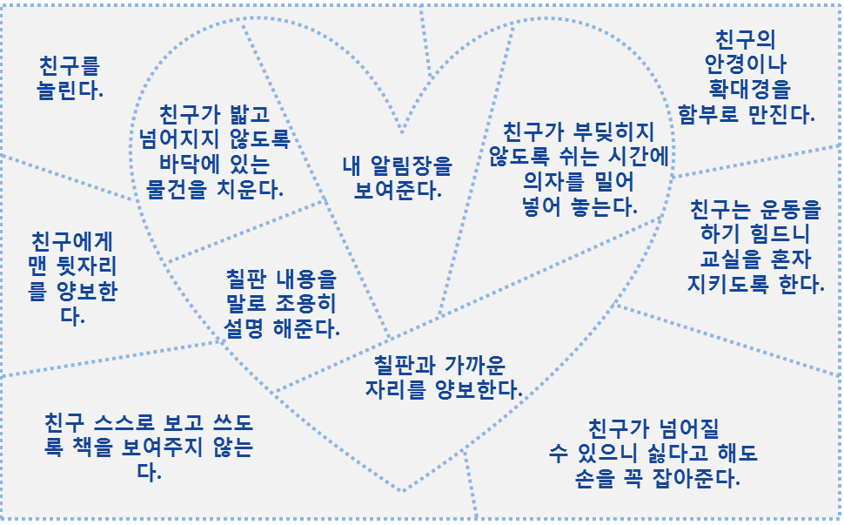
똑같은 거 아닌가?… 2단계 - 적용
3
소을이처럼 시력이 매우 좋지 않은 우리 반 친구를 위해 학급에서 할 수 있는 일은 무엇일까요? 내가 할 수 있는 일을 찾아 색칠해 봅시다.
4
소을이처럼 시력이 매우 좋지 않은 친구가 교실에서 이동할 때에 도울 수 있는 방법을 생각해보고 알맞은 것에 ○표 해봅시다.
교실 안을 걷는데 방해되는 물건이나 위험한 물건이 없도록 정돈한다.
예 / 아니오
어느 정도는 볼 수 있으므로 말로 안내하지는 않는다.
예 / 아니오
친구가 부딪히지 않도록 쉬는 시간에 책상 안쪽으로 의자를 밀어 넣어 둔다.
예 / 아니오
친구가 걷는데 위험할 수 있으니 학교에서 생활하는 동안 항상 손을 잡아준다.
예 / 아니오
밟고 미끄러지거나 넘어질 수 있는 종이나 물건들을 치운다.
예 / 아니오
13

Slide 14
똑같은 거 아닌가?… 2단계 - 적용
5
내가 민국이라면 소을이를 어떻게 도와 줄 수 있을까요?
자신만의 좋은 방법을 생각해 봅시다.
14

Slide 15
똑같은 거 아닌가?… 3단계 - 내용
4학년
소을
이는 저시력장애를 가지고 있습니다.
안경을 쓰고 있지만 시력이 매우 좋지 않아
교실 맨 앞자리에 앉게 되었습니다.
소을이 뒤에 앉은
민국
이는 키가 큰 소을이 때문에 불편해지자 불만을 제기하고
소을이를 퉁명스럽게 대합니다.
소을이와 민국이를 비롯한 반 친구들이
교실에서 어떻게 함께 공부할 수 있을지 생각해 봅시다.
1
민국이는 왜 소을이에게 화를 내게 되었나요?
15

Slide 16
똑같은 거 아닌가?… 3단계 - 내용
2
선생님께서 친구들과 똑같이 안경을 쓰고 있는 소을이를
앞자리에 앉게 하신 이유는 무엇인가요?
3
민국이는 어떤 계기를 통해 소을이의 마음을 이해할 수 있었나요?
16

Slide 17
똑같은 거 아닌가?… 3단계 - 적용
1
시각장애는 크게 두 가지로 구분됩니다.
각 설명에 알맞게 연결하여 봅시다.
ㄱ) 시력의 이상이나 시기능의 문제로 인해 일상적인 생활에 어려움을 보임. 잔존 시력을 활용하여 문자를 확대하거나 광학적인 기구를 사용하여 학습함.
맹
ㄴ) 시력이 없는 상태로 시력을 사용하지 않고 청각과 촉각 등 다른 감각으로 학습함.
저시력
2
저시력을 가지고 있는 친구들은 학교에서 어떤 어려움을 겪을 까요?
저시력을 가진 친구들이 겪을 수 있는 어려움을 생각해봅시다.
교실 수업시간에
체육 수업시간에
학교 등하교 시간에
17

Slide 18
똑같은 거 아닌가?… 3단계 - 적용
3
저시력 친구와 교실에서 함께 공부할 수 있는 방법을 생각해보고,
적절한 지원 방법을 찾아 ○표 해봅시다.
1) 교실 수업시간에
(1) 칠판, 선생님과 가까운 자리에 앉는다.
(2) 조명이 가장 밝은 자리에 앉는다.
(3) 조명이 적절한 곳에 앉는다.
(4) 햇빛이 직접 들어오는 자리에 앉는다.
(5) 창문 가까이에 앉도록 하고, 눈부심이 없도록 블라인드나 얇은 커튼을 쳐준다.
(6) 필요하면 저시력 친구만 부분 조명을 이용할 수 있도록 한다.
2) 학습자료 및 책상 제공하기
점자나 확대자료를 제공한다.
글자 크기를 최대로 크게 출력한 인쇄물을 제공한다.
인쇄물의 글자 굵기를 진하게 한다.
그림을 잘 볼 수 있도록 주위의 색과 대비되게 그림 자료를 색칠해준다.
필요한 경우 칠판 내용을 말해준다.
점자 타자기나 기타 학습도구들을 놓을 수 있는 넓은 책상을 사용하도록 한다.
(7) 독서대나 각도 조절 가능한 책상을 사용하도록 한다.
18

Slide 19
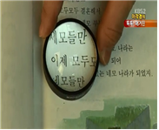
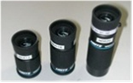
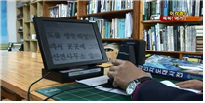

똑같은 거 아닌가?… 3단계 - 적용
3
저시력 친구와 교실에서 함께 공부할 수 있는 방법을 생각해보고,
적절한 지원 방법을 찾아 ○표 해봅시다.
3) 이동하기
(1교실 안에서 이동하는데 방해되는 물건이나 위험한 물건이 없도록 정돈한다.
교실 환경에 빨리 적응할 수 있도록 교실을 많이 돌아볼 수 있는 기회를 준다.
어느 정도는 볼 수 있으므로 말로 안내해주지는 않는다.
친구가 부딪히지 않도록 쉬는 시간에 책상 안쪽으로 의자를 밀어 넣어 둔다.
출입문은 완전히 닫아두거나 열어 놓아 다치지 않도록 한다.
친구가 걷는데 위험할 수 있으므로 학교에서 생활하는 동안 항상 손을 잡아준다.
4
다음은 저시력 친구의 일상생활에 도움을 주는 보조공학기기입니다.
보조공학기기의 이름과 알맞은 사용법을 찾아 연결하여 봅시다.
ㄱ) 60cm 이상의 먼 거리에서 이루어지는 칠판 보기, 길거리 간판 읽기에 적용할 수 있는 기구
확대경
ㄴ) 글자 가까이에 대고 글자를 확대하여 볼 수 있는 기구
망원경
ㄷ) 다양한 배율로 확대가 가능하고, 비디오카메라, 조명장치, 모니터 등으로 구성되어 있고, 화면의 색상을 조정해 개인별로 가장 적합한 읽기 환경을 만들 수 있는 기구
독서
확대기
19

Slide 20
똑같은 거 아닌가?… 3단계 - 적용
5
우리 주변에서 저시력 장애인을 위해 지원되는 편의시설을 찾아
발표해봅시다.
20

Slide 21
똑같은 거 아닌가?… 1단계 - 예시답안 및 교사용 활동자료
1
키가 큰 소을이가 앞에 앉아 칠판 글자가 잘 안보여서
안경을 써도 시력이 매우 좋지 않아 칠판 글자나 사물이 잘 안보여서
시력이 매우 좋지 않아 늘 불편할 소을이에게 짜증을 내어 미안한 마음이 들었다.
확대
읽고 싶은 책 마음껏 읽기, 높은 뜀틀 멋지게 넘기, 예쁜 오솔길 신나게 걷기
내용
2
아이들이 왜 그런 색으로 칠했는지 발표하는 시간을 갖는다.
시력이 매우 좋지 않은 친구를 위해 내가 할 수 있는 일을 찾아 색칠하면 집 모양이 된다.
적용
21

Slide 22
똑같은 거 아닌가?… 2단계 - 예시답안 및 교사용 활동자료
1
키가 큰 소을이가 앞에 앉아 칠판 글자가 잘 안보여서
안경을 써도 시력이 매우 좋지 않아 칠판 글자나 사물이 잘 안보여서
확대
읽고 싶은 책 마음껏 읽기, 높은 뜀틀 멋지게 넘기, 예쁜 오솔길 신나게 걷기
뜀틀을 넘다 안경이 깨져 맨 앞 책상에 앉았으나 칠판 글자를 보기 어려웠던 일
자유롭게 미안한 마음을 전하는 편지를 써보도록 한다.
내용
2
1)컵 , 2)펜 , 3)모자 , 4)공책
소을이의 입장이 되어 친구들에게 이야기해봄으로써 소을이의 마음을 이해해보도록 한다.
시력이 매우 좋지 않은 친구를 위해 내가 할 수 있는 일을 찾아 색칠하면 하트 모양이 된다.
1)예, 2)아니오, 3)예, 4)아니오, 5)예
자신의 생각을 자유롭게 발표해보도록 한다.
적용
22

Slide 23
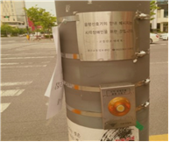
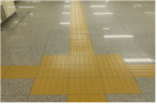
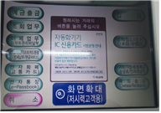
똑같은 거 아닌가?… 3단계 - 예시답안 및 교사용 활동자료
1
키가 큰 소을이가 앞에 앉아 칠판 글자가 잘 안보이게 되어
안경을 써도 시력이 매우 좋지 않아 칠판 글자나 사물이 잘 안보여서
뜀틀을 넘다가 자기 안경이 깨져서 맨 앞 책상에 앉아도 칠판 글자를 보기 어렵게 되면서
내용
2
1)맹-ㄴ), 2)저시력-ㄱ)
1) 글씨를 보거나 쓰기 어렵다, 잘 보이지 않아 수업에 집중하기 어렵다, 2) 선생님이나 친구를 따라 하기 어렵다. 넘어질까 봐 운동을 제대로 하기 어렵다, 3) 바닥에 위험한 물건이 있는지 파악하기 어려워 잘 넘어질 수 있다, 다른 사람들과 부딪히기 쉽다, 계단 시작점과 끝점을 구분하기 어려워 계단에서 잘 넘어질 수 있다. 등
1) (1)○, (2)×, (3)○, (4)×, (5)○, (6)○ 2) (1)○, (2)×, (3)○, (4)○, (5)○, (6)○, (7)○ 3) (1)○, (2)○, (3)×, (4)○, (5)○, (6)×
1)-ㄴ), 2)-ㄱ), 3)-ㄷ)
적용
음향신호기가
달린 신호등
점자블록, 유도블록
은행 자동화기기
저시력 고객용 확대 화면
23

Slide 24
※ 교사 tip_< 교실에서 저시력 학생의 학습 지원 방법 >
자리 배치
책상을 출입문, 교사, 칠판과 가까운 곳에 배치
조명이 적절한 곳에 자리 배치
자연광을 사용할 수 있게 창문 가까이에 앉도록 하나 햇빛이 직접 들어오는 쪽 책상은 피하고, 눈부심이 없도록 블라인드나 얇은 커튼을 쳐주기
조명
저시력 원인에 따른 적절한 전체 조명 제공
필요하면 부분 조명 제공
그림자가 지지 않도록 조명을 오른쪽 왼쪽 양편에 놓아주기
글을 쓸 때 손 그림자가 생기지 않도록 사용하는 손의 반대편에 조명 두기
책상
점자 타자기나 기타 학습도구들을 놓을 수 있는 넓은 책상
독서대나 각도 조절 가능한 책상
칠판과 화이트보드 사용
광택이 나지 않고 반사를 적게 하는 칠판이나 화이트보드 사용하기
수업 전에 유인물이나 점자물 마련하여 제공하기
칠판에 써준 내용 말로 설명하기
24

Slide 25
※ 교사 tip_< 교실에서 저시력 학생의 학습 지원 방법 >
학습자료
점자나 확대자료 제공하기
인쇄물의 글자 굵기 진하게, 장식적인 글꼴은 피하기
흰 색 또는 담황색 종이와 바탕면과 글자가 대비되게, 광택지 피하기
굵은 줄이 쳐진 종이와 사인펜 제공
그림의 색 대비되게 자료 칠해주기
도표, 지도 등을 확대본으로 제공하거나 양각시킨 촉각본으로 제공하기
그래픽 확대가 어려우면 그래픽의 내용만을 제공하여 주기
칠판 내용을 반복해서 말해주기
이동권 확보
교실 안 환경에 익숙해 질 때까지 탐색의 기회 많이 제공하기
교실 안에 보행에 방해되는 물건이나 위험한 물건 없도록 정돈하기
밟고 미끄러워 넘어질 수 있는 종이나 비닐, 휴지 조각들 치우기
말로 안내해주기
책상 안쪽으로 의자 밀어 넣어 놓기
출입문은 완전히 닫아두거나 열어 놓아 다치지 않도록 하기
그 외
시각의 제한으로 일반사람들이 자연스럽게 접하게 되는 사건이나 사물들을 접할 수 없는 경우가 많으므로 직접적이고 구체적으로 실제 경험할 수 있는 기회 제공
수행 시간 충분하게 주기
저시력학생에게 다가 갈 때와 떠날 때 이를 알려주어 혼자서 이야기하는 일이 없도록 하기
24

Slide 26
※ 교사 tip_< 교실에서 저시력 학생의 학습 지원 방법 >
< 저시력 학생의 평가 조정 >
시험시간 연장 : 보통 매 교시 일반 수험생 시험시간의 1.5배 부여
확대 문제지 제공
확대 독서기 사용 가능(개인 지참 가능)
별도의 시험실 및 대기실
말로 문제를 불러주고 학생의 답을 적도록 하기
26

Slide 27



